Slide 1
Motorkunstflug F3A
Programmfolge F-25
Das Semi-Finalprogramm für die Jahre 2024/2025

Slide 2
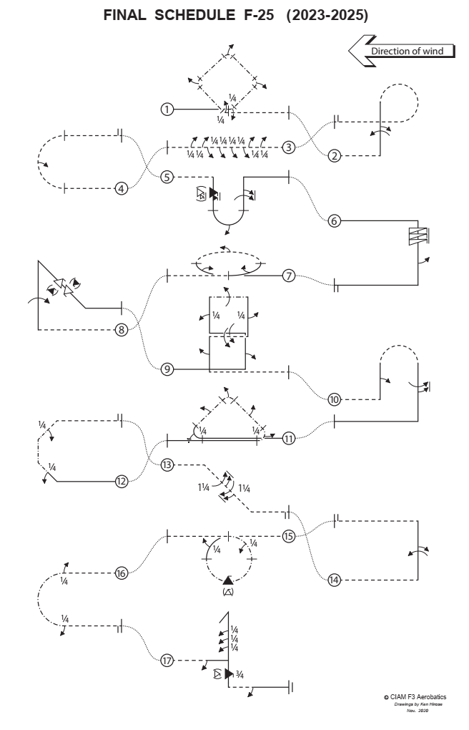
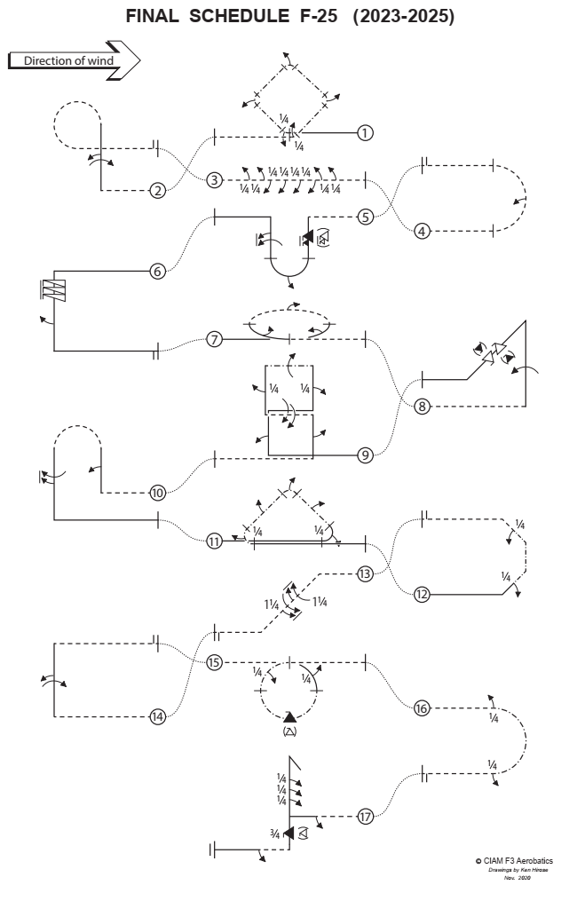

Slide 3
Erklärungen:
Flugzeug im Normalflug
Flugzeug im Rückenflug
Flugzeug im Messerflug/
Ansicht von oben
Flugzeug im Messerflug/
Ansicht von unten
Teil Rolle
Halbe Rolle
Rolle
¼
Trudeln
Rückentrudeln
Gerissene Rolle
pos.
neg.
Referenzpunkte

Slide 4
Startvorgang
( wird nicht beurteilt und nicht bewertet )
Wind
120⁰
Sicherheitslinie

Slide 5
F-25.01 Quadratischer Looping auf der Spitze stehend mit integrierter Viertelrolle, integrierter halber Rolle, integrierter halber Rolle, integrierter halber Rolle, integrierter Viertelrolle
integrierte ½ Rolle
integrierte ½ Rolle
integrierte ½ Rolle
integrierte
¼ Rolle
integrierte ¼ Rolle
Aus dem Normalflug, ziehe durch einen ⅛ Looping mit integrierter Viertelrolle in einen 45° Messersteigflug, fliege einen ¼ Messerfluglooping mit integrierter
½ Rolle in einen 45° Messer­steig­flug, fliege einen ¼ Messerfluglooping mit integrierter ½ Rolle in einen 45° Messerabwärtsflug, fliege einen ¼ Messerflug­looping mit integrierter ½ Rolle in einen 45° Messerabwärtsflug, fliege einen
⅛ Messerfluglooping mit integrierter ¼ Rolle, Ausflug im Rückenflug.
F-25.01.01

Slide 6
F-25.01 Quadratischer Looping auf der Spitze stehend mit integrierter Viertelrolle, integrierter halber Rolle, integrierter halber Rolle, integrierter halber Rolle, integrierter Viertelrolle
½ integrierte Rolle
Die Teilrollen sind in die kreisförmige Flugbahn der Teilloopings integriert.
Während des Messerfluges muss der Flügel senkrecht stehen.
½ integrierte Rolle
½ integrierte Rolle
¼ integrierte
Rolle
45°
Alle Radien sind gleich.
¼ integrierte Rolle
F-25.01.02

Slide 7
F-25.02 Figur Neun mit Rolle, halber Rolle in entgegen- gesetzter Richtung
½ Rolle
Rolle
Aus dem Rückenflug, drücke durch einen
¼ Looping in einen senkrechten Steigflug, fliege aufeinanderfolgend eine Rolle und eine ½ Rolle in entgegengesetzer Richtung, drücke durch einen ¾ Looping, Ausflug im Rückenflug.
F-25.02.01

Slide 8
F-25.02 Figur Neun mit Rolle, halber Rolle in entgegen- gesetzter Richtung
Rolle and ½ Rolle in der Mitte der Strecke zentriert.
Zwischen Rollen und Teilrollen in entgegengesetzter Richtung darf keine Strecke sein.
Alle Radien sind gleich.
F-25.02.02

Slide 9
F-25.03 Roll Kombination mit zwei aufeinanderfolgenen Viertelrollen, vier aufeinanderfolg­en­den Viertelrollen in entgegengesetzter Richtung, zwei aufeinanderfolgenen Viertelrollen in entegen- gesetzer Richtung
¼
¼
¼
¼
¼
¼
¼
¼
Aus dem Rückenflug, fliege zwei aufeinanderfolgende ¼ Rollen, vier aufeinanderfolgende ¼ Rollen in entgegen-gesetzter Richtung, zwei aufeinanderfolgende ¼ Rollen in entgegengesetzter Richtung, Ausflug im Rückenflug.
F-25.03.01

Slide 10
F-25.03 Roll Kombination mit zwei aufeinanderfolgenen Viertelrollen, vier aufeinanderfolg­en­den Viertelrollen in entgegengesetzter Richtung, zwei aufeinanderfolgenen Viertelrollen in entegen- gesetzer Richtung
Strecken zwischen Teilrollen müssen kurz und von erkennbarer Länge sein.
Zwischen Teilrollen in entgegen-gesetzter Richtung darf keine Strecke sein.
¼
¼
¼
¼
¼
¼
¼
¼
F-25.03.02

Slide 11
F-25.04 Halber Looping mit integrierter halber Rolle
Aus dem Rückenflug, drücke durch einen
½ Looping, integriere dabei eine ½ Rolle, Ausflug im Rückenflug.
F-25.04.01

Slide 12
F-25.04 Halber Looping mit integrierter halber Rolle
Die Rollgeschwindigkeit muss konstant sein.
Die ½ Rolle muss in die kreisförmige Flugbahn des ½ Loopings integriert sein.
F-25.04.02

Slide 13
F-25.05 Ziehen-Ziehen Drücken Humpty Bump mit eineinhalb Gerissener Rolle, halber integrierter Rolle, eineinhalber Rolle.
1 ½ Gerissene Rolle
( )
1 ½ Rolle
integrierte ½ Rolle
Aus dem Rückenflug, vor der Mitte des Flugraumes ziehe durch einen ¼ Looping in einen senkrechten Abwärtsflug, fliege eine 1 ½ Gerissene Rolle, ziehe durch einen ½ Looping mit integrierter ½ Rolle in einen senkrechten Steigflug, fliege eine 1 ½ Rolle, drücke durch einen ¼ Looping, Ausflug im Normalflug.
F-25.05.01

Slide 14
F-25.05 Ziehen-Ziehen Drücken Humpty Bump mit eineinhalb Gerissener Rolle, halber integrierter Rolle, eineinhalber Rolle.
Ein- und Ausflug müssen auf gleicher Höhe sein.
Gerissene Rolle und Rolle in der Mitte der Strecke.
( )
Alle Radien sind gleich.
Gerissene Rollen können positiv oder negativ sein.
Fassrolle oder axial geflogene Rolle anstatt Gerissener Rolle:
Punktabzug: > 5 Punkte.
Die ½ Rolle muss in die kreisförmige Flugbahn des ½ Loopings integriert sein.
F-25.05.02

Slide 15
F-25.06 Drei Umdrehungen Trudeln, halbe Rolle
½ Rolle
Aus dem Normalflug, fliege drei Umdre-hungen Trudeln in einen senkrechten Ab-wärtsflug, fliege eine ½ Rolle, ziehe durch einen ¼ Looping, Ausflug im Normalflug.
F-25.06.01

Slide 16
F-25.06 Drei Umdrehungen Trudeln, halbe Rolle
Gerissene Rolle zu Beginn- 0 Punkte!
Spiralsturz - 0 Punkte!
Erzwungener Übergang ins Trudeln – Punktabzug.
Senkrechte Strecke nach dem Trudeln.
½ Rolle in der Mitte der Strecke.
F-25.06.02

Slide 17
F-25.07 Horizontaler Kreis mit drei integrierten halben Rollen in entgegengesetzter Richtung
½ integrierte Rolle nach außen
½ integrierte Rolle nach innen
½ integrierte Rolle nach innen
½ Rolle
Aus dem Normalflug, fliege einen horizontalen Kreis mit integrierter ½ Rolle im ersten 90° Sektor, integrierter ½ Rolle in entgegengesetzter Richtung im nächsten 180° Sektor, integrierter ½ Rolle in entgegengesetzter Richtung im letzten 90° Sektor, Ausflug im Rückenflug.
Hinweis: Die erste ½ Rolle erfolgt nach innen.
F-25.07.01

Slide 18
F-25.07 Horizontaler Kreis mit drei integrierten halben Rollen in entgegengesetzter Richtung
Der Wechsel der Rollrichtung muss unmittelbar erfolgen.
Flugmodell in Messerlage
Der Kreis muss einen konstanten Radius habe und auf gleicher Höhe geflogen werden.
Die Rollgeschwindigkeiten müssen konstant sein.
Flugmodell im Rückenflug
Flugmodell im Normalflug
Die erste ½ Rolle muss nach innen gedreht werden.
Die ½ Rollen müssen in die kreisförmige Flugbahn integriert sein.
½ Rolle
F-25.07.02

Slide 19
F-25.08 Haifisch-Flosse mit Rolle, zwei Gerissenen Rollen in entgegengesetzter Richtung
( )
Zwei Gerissene Rollen entgegengesetzt.
( )
Rolle
Aus dem Rückenflug, drücke durch einen ¼ Looping in eine senkrechten Steigflug, fliege eine Rolle, drücke durch einen ⅜ Looping in einen 45° Abwärtsflug, fliege aufeinanderfolgend zwei Gerissene Rollen in entgegengesetzter Richtung, ziehe durch einen ⅛ Looping, Ausflug im Normalflug.
F-25.08.01

Slide 20
F-25.08 Haifisch-Flosse mit Rolle, zwei Gerissenen Rollen in entgegengesetzter Richtung
Rolle and Gerissenen Rollen in der Mitte der Strecke.
Gerissene Rollen können positiv oder negativ sein.
Zwischen Gerissenen Rollen in entgegen-gesetzter Richtung darf keine Strecke sein.
( )
( )
Fassrolle oder axial geflogene Rolle anstatt Gerissener Rolle:
Punktabzug: > 5 Punkte.
45°
Alle Radien sind gleich.
F-25.08.02

Slide 21
F-25.09 Quadratische stehendeAcht mit halber Rolle, Rolle, Viertelrolle, Rolle, Viertelrolle, Rolle, halber Rolle
Rolle
¼ Rolle
¼ Rolle
Rolle
Rolle
½ Rolle
½ Rolle
Aus dem Normalflug, ziehe durch einen ¼ Looping in einen senkrechten Steigflug, fliege eine
½ Rolle, drücke durch einen ¼ Looping, fliege eine Rolle, ziehe durch einen ¼ Looping in einen senkrechten Steigflug, fliege eine ¼ Rolle, fliege einen ¼ Messerfluglooping (zur Mitte hin), fliege eine Rolle, fliege einen ¼ Messerfluglooping in eine senkrechten Abwärtsflug, fliege eine ¼ Rolle, drücke durch einen ¼ Looping, fliege eine Rolle, ziehe durch einen ¼ Looping in einen senk-rechten Abwärtsflug, fliege eine ½ Rolle, drücke durch einen ¼ Looping, Ausflug im Rückenflug.
F-25.09.01

Slide 22
F-25.09 Quadratische stehendeAcht mit halber Rolle, Rolle, Viertelrolle, Rolle, Viertelrolle, Rolle, halber Rolle
¼
¼
Alle Rollen in der Mitte der Strecke.
Alle Radien sind gleich.
Ein- und Ausflug müssen auf gleicher Höhe sein.
F-25.09.02

Slide 23
F-25.10 Drücken-Drücken Ziehen Humpty Bump mit halber Rolle, eineinhalber Rolle
½ Rolle
1 ½ Rolle
Aus dem Rückenflug, drücke durch einen ¼ Looping in einen senkrechten Steigflug, fliege eine ½ Rolle, drücke durch einen
½ Looping in einen senkrechten Abwärtsflug, fliege eine 1 ½ Rolle, ziehe durch einen ¼ Looping. Ausflug im Normalflug.
F-25.10.01

Slide 24
F-25.10 Drücken-Drücken-Ziehen Humpty Bump mit halber Rolle, eineinhalber Rolle
Rollen in der Mitte der Strecke.
Alle Radien sind gleich.
F-25.10.02

Slide 25
F-25.11 Messerflug-Dreieck mit integrierter Viertelrolle, halber Rolle, halber integrierter Rolle, halber Rolle, integrierter Viertelrolle
integrierte ½ Rolle
½ Rolle
½ Rolle
integrierte ¼ Rolle
integrierte ¼ Rolle
Aus dem Normalflug, fliege über die Mitte des Flugraumes hinaus, ziehe durch einen
⅜ Looping mit integrierter ¼ Rolle in einen 45° Messersteigflug, fliege eine ½ Rolle, fliege einen ¼ Messerflug­looping mit integrierter ½ Rolle in einen 45° Messerabwärts-flug, fliege eine ½ Rolle, fliege einen ⅜ Messer­flug­looping mit integrierter ¼ Rolle, Ausflug im Normalflug.
F-25.11.01

Slide 26
F-25.11 Messerflug-Dreieck mit integrierter Viertelrolle, halber Rolle, halber integrierter Rolle, halber Rolle, integrierter Viertelrolle
integrierte ½ Rolle
Während des Messerfluges muss der Flügel senkrecht stehen.
½ Rollen in der Mitte der Strecke.
Die Teilrollen müssen in die kreisförmige Flugbahn der Teilloopings integriert werden.
Alle Radien sind gleich.
45°
integrierte ¼ Rolle
integrierte ¼ Rolle
F-25.11.02

Slide 27
F-25.12 Halber Achtecklooping mit Viertelrolle, Viertelrolle
¼ Rolle
¼ Rolle
Aus dem Normalflug, ziehe durch einen ⅛ Looping in einen 45° Steigflug, fliege einen ¼ Rolle, fliege einen ⅛ Messerfluglooping in einen senkrechten Steigflug, fliege einen ⅛ Messerfluglooping in einen 45° Messersteigflug, fliege eine ¼ Rolle, ziehe durch einen ⅛ Looping, Ausflug im Rückenflug.
F-25.12.01

Slide 28
F-25.12 Halber Achtecklooping mit Viertelrolle, Viertelrolle
¼ Rolle in der Mitte der Strecke.
¼
Die 45° Strecken und die senk-rechte Strecke sind gleich lang.
Während des Messerfluges muss der Flügel senkrecht stehen.
Alle Radien sind gleich.
¼
F-25.12.02

Slide 29
F-25.13 Fünfundvierzig Grad Abwärstflug mit zwei aufein- anderfolgenden 1 ¼ Rollen in entgegengesetzter Richtung
1 ¼ Rolle
1 ¼ Rolle
Aus dem Rückenflug, ziehe durch einen ⅛ Looping in einen 45° Abwärstsflug, fliege aufeinanderfol­gend zwei 1 ¼ Rollen in entegengesetzter Richtung, drücke durch einen ⅛ Looping, Ausflug im Rückenflug.
F-25.13.01

Slide 30
F-25.13 Fünfundvierzig Grad Abwärstflug mit zwei aufein- anderfolgenden 1 ¼ Rollen in entgegengesetzter Richtung
Rollen in der Mitte der Strecke zentriert.
1 ¼
Alle Radien sind gleich.
Zwischen Rollen in entgegen-gesetzter Richtung darf keine Strecke sein.
1 ¼
45°
F-25.13.02

Slide 31
F-25.14 Halber Quadratischer Looping mit Rolle, halber Rolle in entgegengesetzter Richtung
Rolle
½ Rolle
Aus dem Rückenflug, drücke durch einen
¼ Looping in einen senkrechten Steigflug, fliege aufeinanderfolgend eine Rolle und eine
½ Rolle in entgegengesetzter Richtung, ziehe durch einen ¼ Looping, Ausflug im Rückenflug.
F-25.14.01

Slide 32
F-25.14 Halber Quadratischer Looping mit Rolle, halber Rolle in entgegengesetzter Richtung
Rollen in der Mitte der Strecke zentriert.
Zwischen Rollen und Teilrollen in entgegengesetzter Richtung darf keine Strecke sein.
Alle Radien sind gleich.
F-25.14.02

Slide 33
F-25.15 Lawine (von oben) mit integrierter Viertelrolle,
Gerissener Rolle, integrierter Viertelrolle
integrierte ¼ Rolle
integrierte ¼ Rolle
( )
Aus dem Rückenflug, ziehe durch einen Looping, fliege eine integrierte ¼ Rolle im ersten 90° Seg­ment, fliege eine Gerissene Rolle unten, fliege eine integrierte ¼ Rolle im letzten 90° Segment des Loopings, Ausflug im Rückenflug.
F-25.15.01

Slide 34
F-25.15 Lawine (von oben) mit integrierter Viertelrolle,
Gerissener Rolle, integrierter Viertelrolle
integrierte ¼ Rolle
integrierte ¼ Rolle
Der Looping muss rund sein.
Die ¼ Rolle muss in die kreisförmige Flugbahn der letzten 90° Segments des Loopings integriert sein.
Die ¼ Rolle muss in die kreisförmige Flug-bahn des ersten 90° Segments des Loo-pings integriert sein.
Fassrolle oder axial geflogene Rolle anstatt Gerissener Rolle:
Punktabzug: > 5 Punkte.
( )
Gerissene Rollen können positiv oder negativ sein.
F-25.15.02

Slide 35
F-25.16 Messerflug-Split S mit Viertelrolle, Viertelrolle
¼ Rolle
¼ Rolle
Aus dem Rückenflug, fliege eine ¼ Rolle, fliege unmittelbar danach einen ½ Messer-fluglooping nach unten, fliege unmittelbar danach eine ¼ Rolle, Ausflug im Rückenflug
F-25.16.01

Slide 36
F-25.16 Messerflug-Split S mit Viertelrolle, Viertelrolle
¼
Der halbe Messerfluglooping erfolgt unmittelbar nach der ¼ Rolle, die zweite ¼ Rolle erfolgt unmittelbar nach dem halben Messerfluglooping.
Während des Messerfluges muss der Flügel senkrecht stehen.
¼
F-25.16.02

Slide 37
F-25.17 Turn mit halber Rolle, drei Viertelrollen, dreiviertel Gerissener Rolle, halber Rolle
¼ Rolle
¼ Rolle
( )
¾ Gerissene Rolle
¼ Rolle
½ Rolle
½ Rolle
Aus dem Rückenflug, fliege eine ½ Rolle, ziehe durch einen ¼ Looping in einen senkrechten Steigflug, fliege drei aufeinanderfolgende ¼ Rollen, fliege einen Turn in einen senkrechten Abwärtsflug, fliege eine ¾ Gerissene Rolle, drücke durch einen ¼ Looping, fliege eine ½ Rolle, Ausflug im Normalflug.
F-25.17.01

Slide 38
Kurzes Verharren vor dem Drehen.
Drehen um den Schwerpunkt
Zwei Flügelspannweiten oder mehr
– null Punkte!
¼ Rollen in der Mitte der Strecke zentriert.
¼
¾ Gerissenen Rolle auf der Mitte der Strecke.
Strecken zwischen Teilrollen müssen kurz und von gleicher erkennbarer Länge sein.
¼
( )
¾
¼
Alle Radien sind gleich.
Strecke
Strecke
F-25.17.02

Slide 39
Landevorgang
(wird nicht beurteilt und nicht bewertet )
Die Landerichtung muss nicht gleich der Startrichtung sein.
Wind
120⁰
Sicherheitslinie

Slide 40
Forget WHO is flying! Forget WHAT is flying!
LOOK ONLY AT LINES DESCRIBED IN THE SKY!
(Vergiss, wer fliegt! Vergiss, was fliegt!
Schau nur auf die in den Himmel gezeichneten Linien)
Bob Skinner
Danke!
© Peter Uhlig, November 2023

